Slide 1








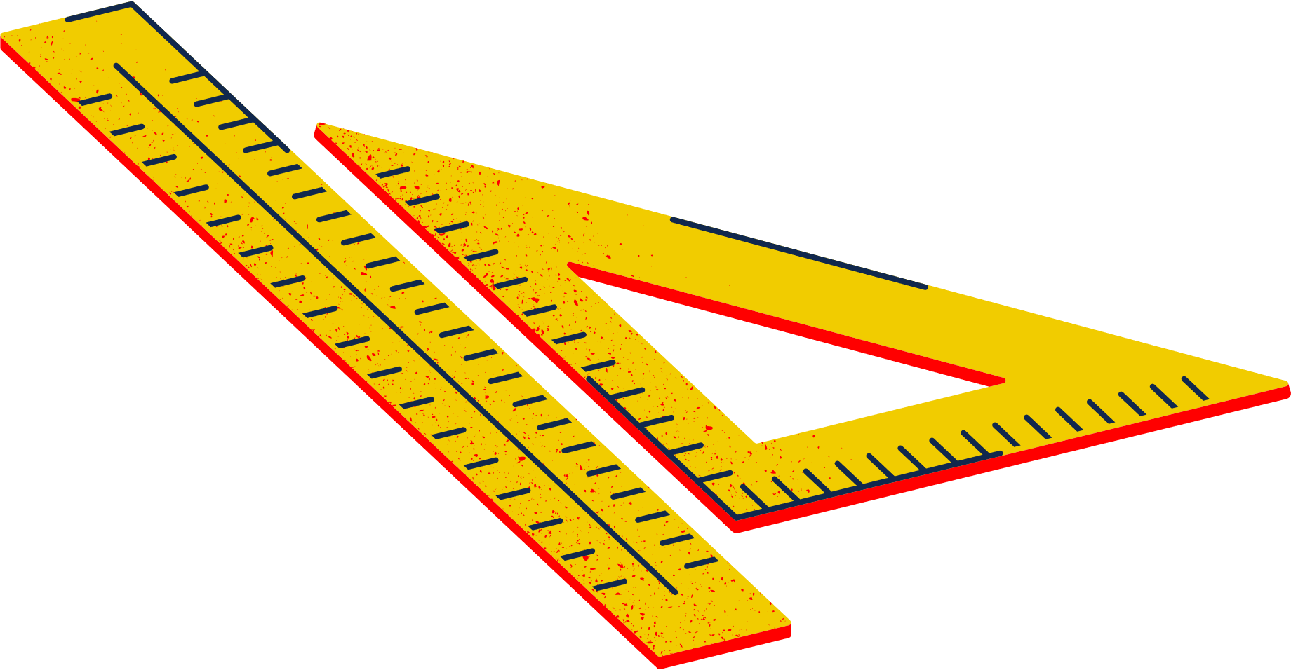


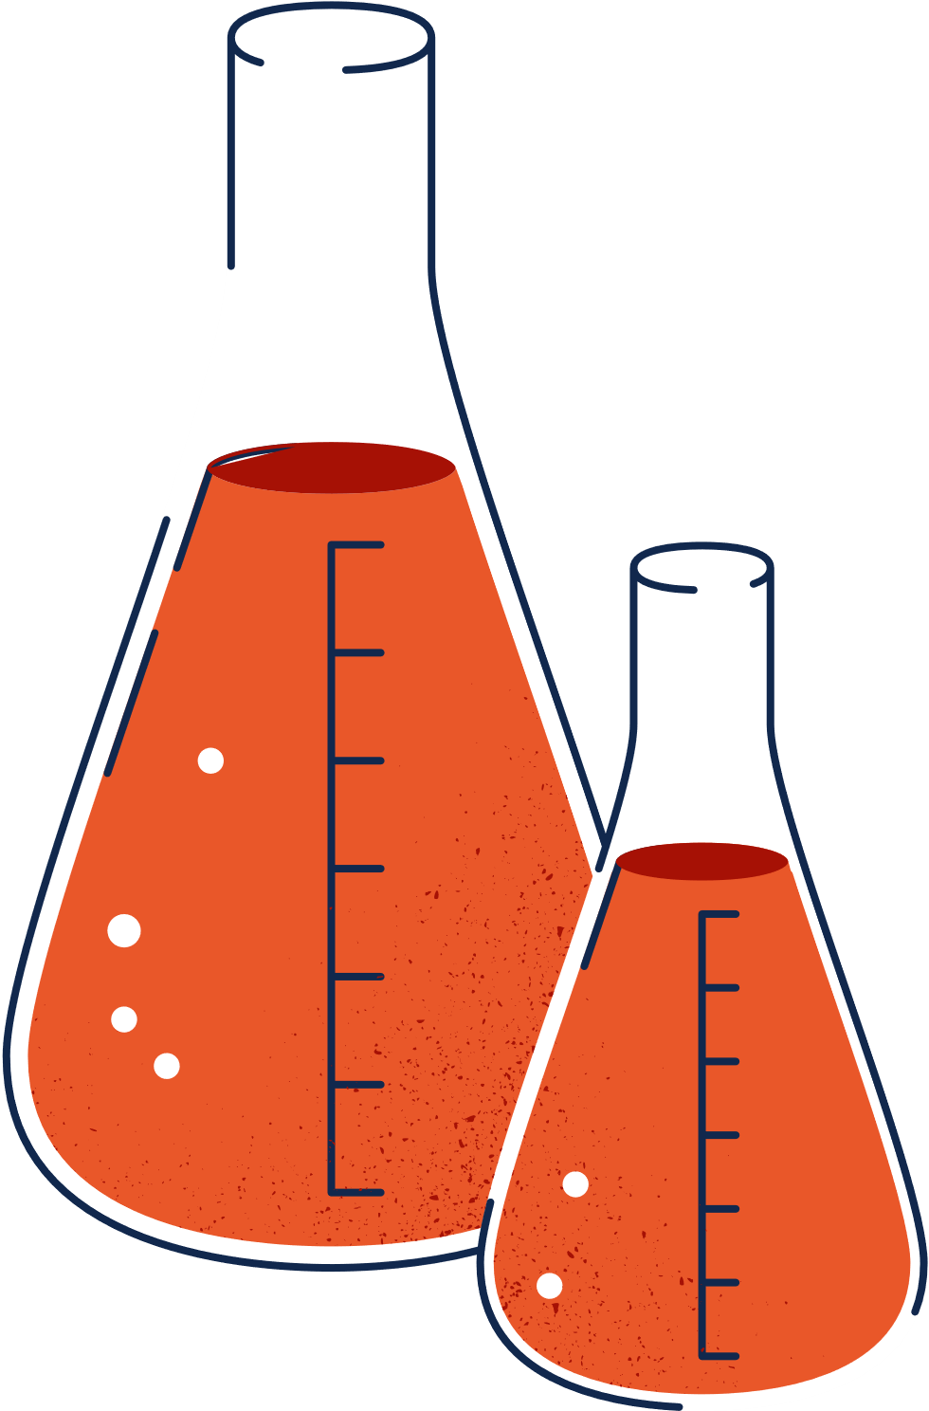
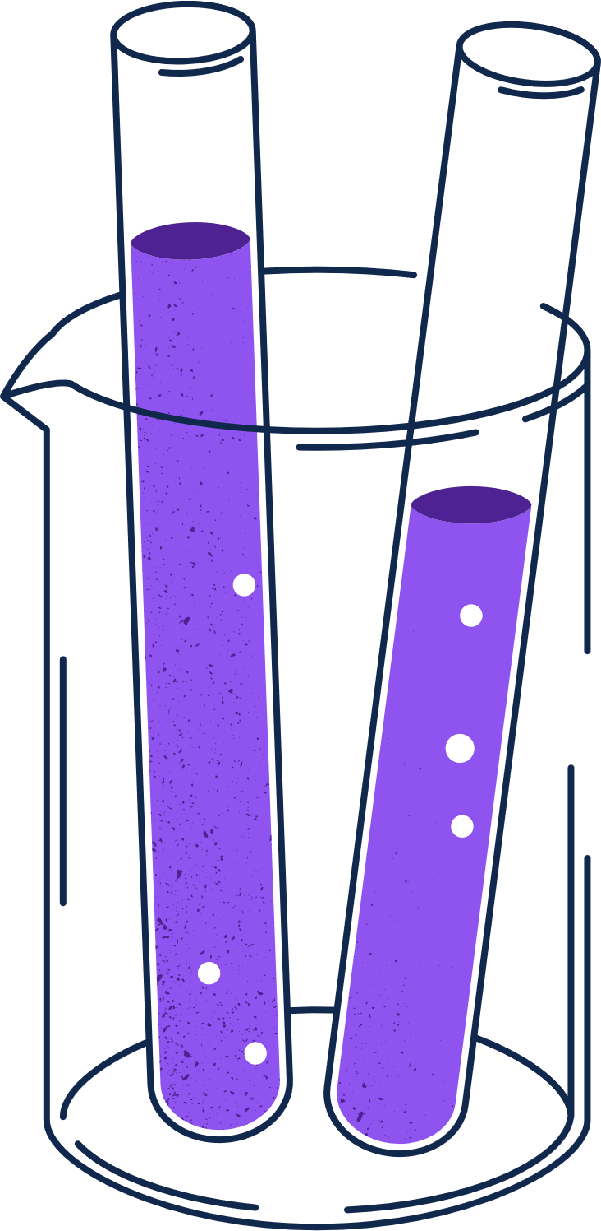





BÀI 6 ( 4 tiết)
GIỚI THIỆU VỀ LIÊN KẾT HOÁ HỌC

Slide 2
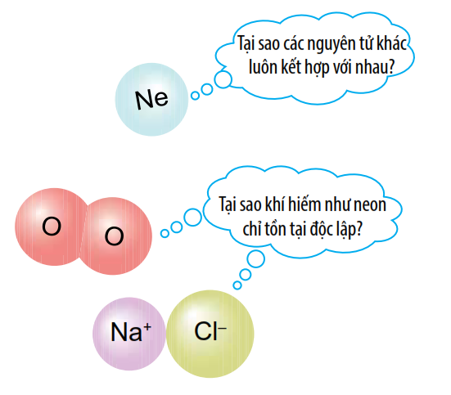

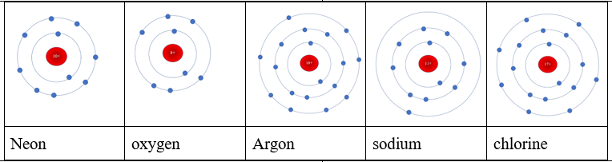


Đặt vấn đề
Quan sát e lớp ngoài cùng, dự đoán nguyên nhân vì sao:
+ Neon, Argon không liên kết với các chất khác được?
+ oxygen tự liên kết với nhau để tạo ra phân tử khí?
+ Trong khi đó sodium liên kết với chlorine

Slide 3



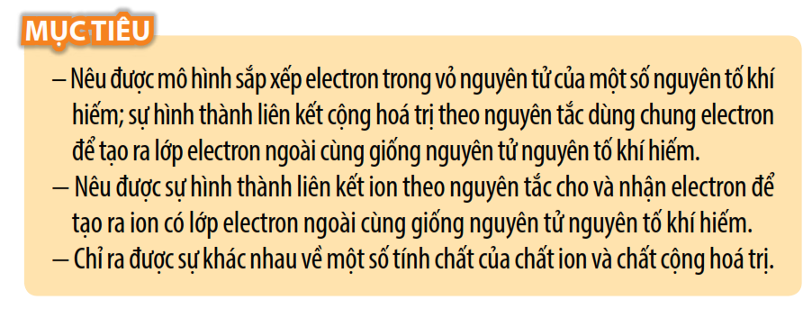

Slide 4


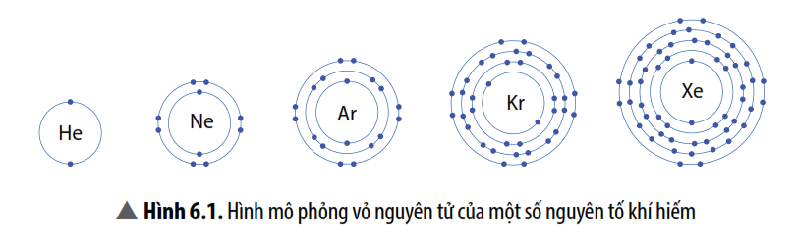

I. Vỏ nguyên tử khí hiếm
+ Nhóm khí hiếm là nhóm các nguyên tố hoạt động hóa học kém.
+Nhóm khí hiếm gồm: helium (He); neon (Ne); argon (Ar); krypton (Kr); xenon (Xe), …
Câu 1 / 37 : Trừ helium, vỏ nguyên tử của các nguyên tố còn lại ở Hình 6.1 có những điểm giống và khác nhau gì ?
TL: Trừ helium, vỏ nguyên tử có 2 electron ở lớp ngoài cùng. Vỏ nguyên tử của các nguyên tố khí hiếm còn lại đều có 8 electron ở lớp ngoài cùng.

Slide 5
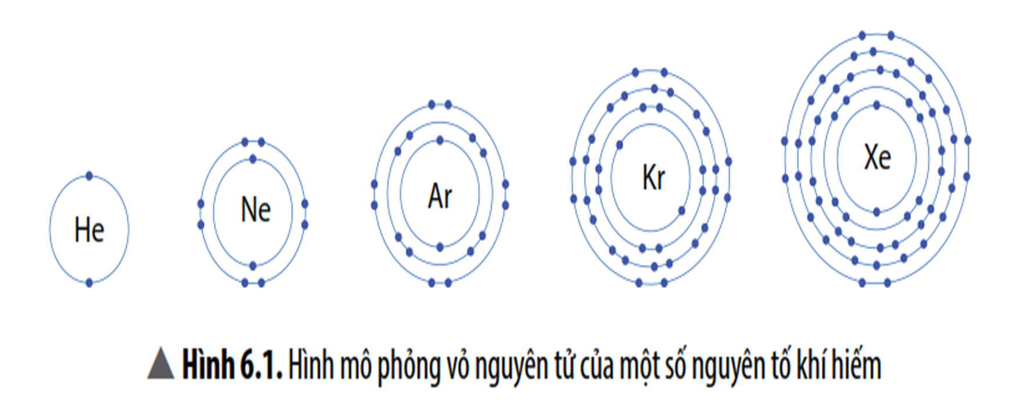
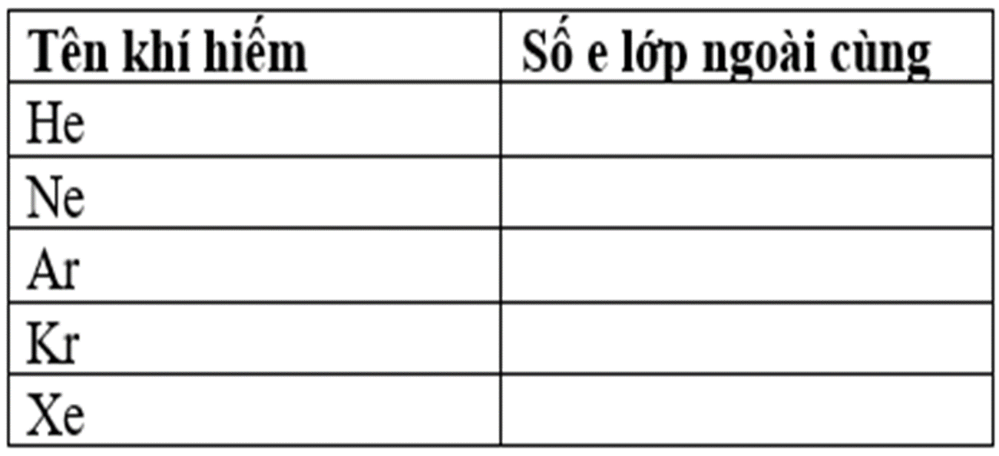

Ghi lại số e ngoài cùng của các nguyên tử khí hiếm ở hình 6.1 vào bảng
Vỏ nguyên tử của các nguyên tố khí hiếm đều có 8 electron ở lớp ngoài cùng, riêng helium ở lớp ngoài cùng chỉ có 2 electron.

Slide 6

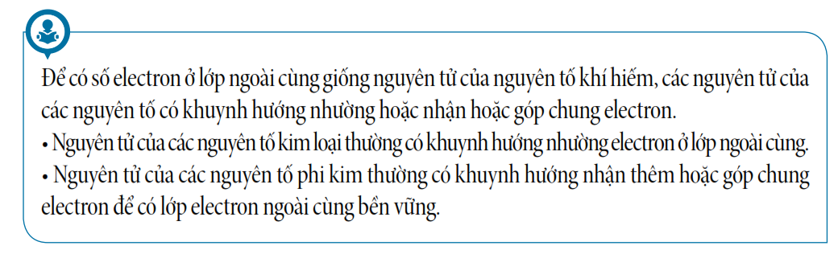

Slide 7
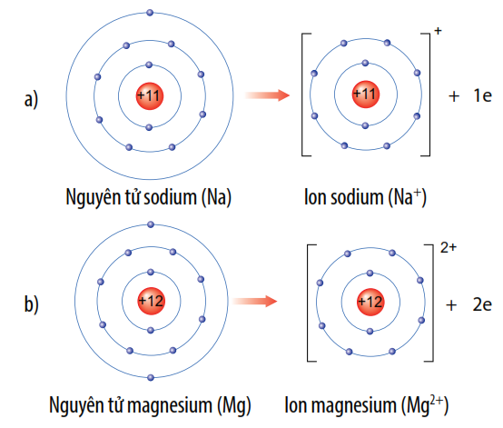
II. Liên kết ion
1. Mô tả sự tạo thành ion dương
Các nguyên tử của nguyên tố kim loại thường có xu hướng nhường electron ở lớp ngoài cùng để có lớp electron ngoài cùng giống nguyên tử của nguyên tố khí hiếm gần nhất trong bảng tuần hoàn.
- Nguyên tử kim loại khi nhường electron sẽ tạo thành ion dương tương ứng (H 6.2)

Slide 8
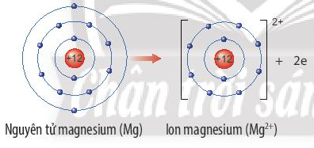
Ví dụ: Nguyên tử magnesium nhường 2 electron lớp ngoài cùng tạo thành ion magnesium. Ion magnesium là ion dương, có 8 electron lớp ngoài cùng, cấu hình electron giống với khí hiếm Ne.
Viết gọn: Mg → Mg2+ + 2e

Slide 9
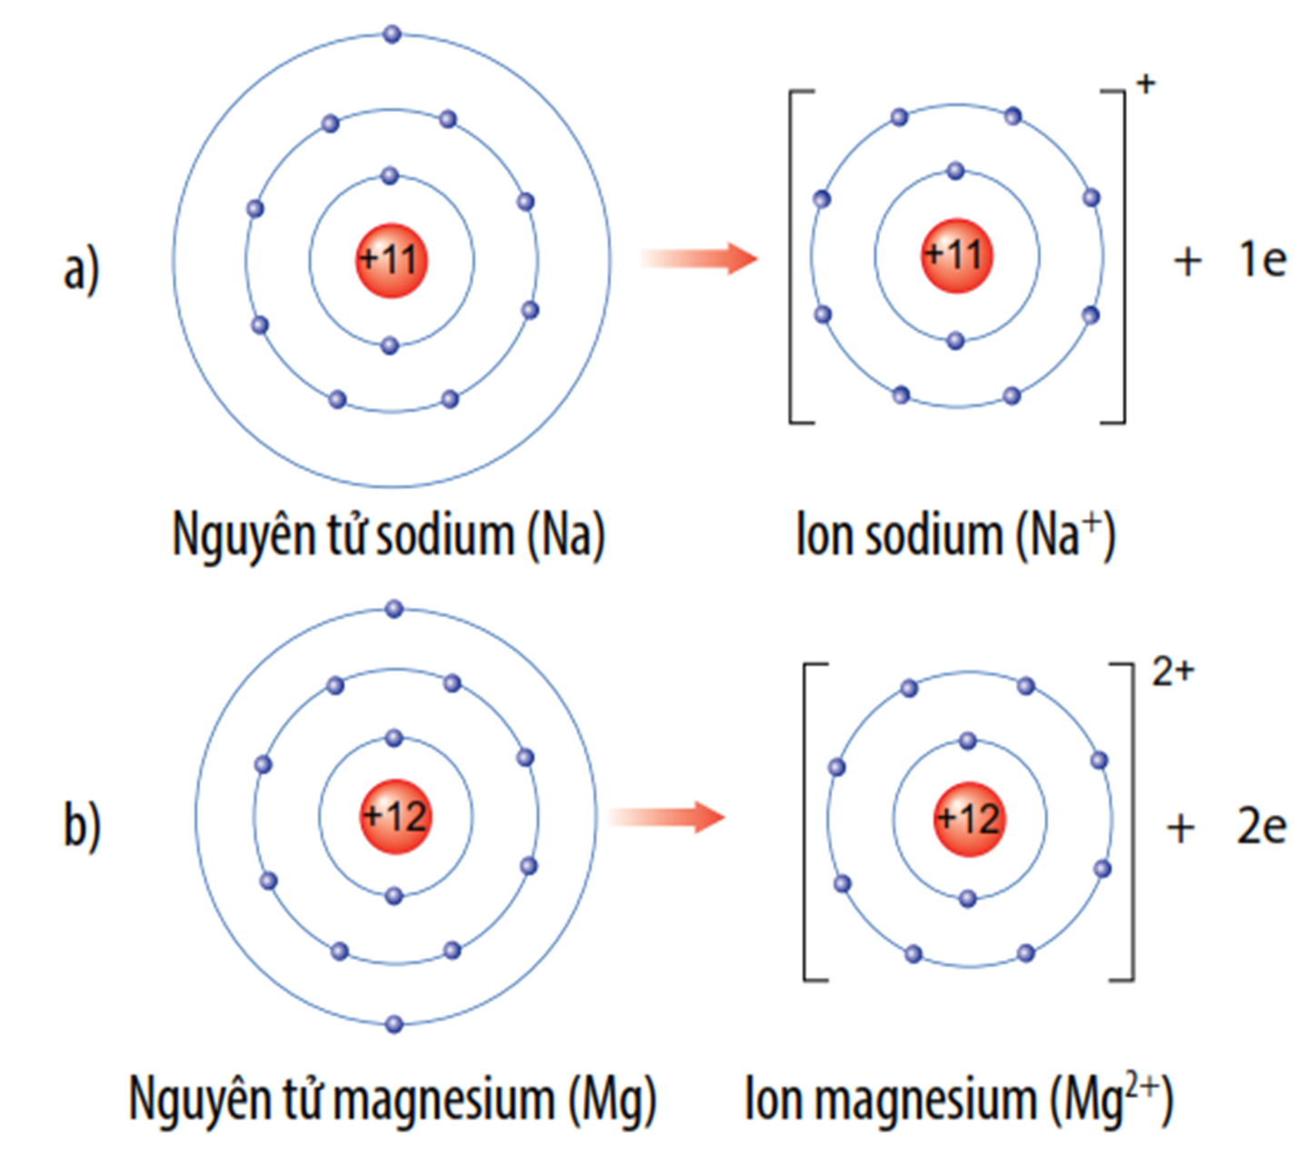
Câu 2/38 : Quan sát Hình 6.2, em hãy mô tả sự tạo thành ion sodium, ion magnesium. Nhận xét về số electron lớp ngoài cùng của các ion này và cho biết sự phân bố electron của 2 ion này giống sự phân bố electron của nguyên tử khí hiếm nào?
Mô tả sự tạo thành ion sodium, ion magnesium:
- Nguyên tử sodium (Na) nhường đi 1 electron ở lớp vỏ ngoài cùng để trở thành ion sodium mang điện tích dương, kí hiệu Na⁺
- Nguyên tử magnesium (Mg) nhường đi 2 electron ở lớp vỏ ngoài cùng để trở thành ion magnesium mang điện tích dương, kí hiệu Mg²⁺
Nhận xét:
- Các ion này đều có 8 electron lớp ngoài cùng.
- Sự phân bố electron của ion sodium (Na⁺) và ion magnesium (Mg²⁺) đều giống với sự phân bố electron của nguyên tử khí hiếm neon (Ne).

Slide 10
Mô tả sự tạo thành ion sodium, ion magnesium:
- Nguyên tử sodium (Na) nhường đi 1 electron ở lớp vỏ ngoài cùng để trở thành ion sodium mang điện tích dương, kí hiệu Na⁺
- Nguyên tử magnesium (Mg) nhường đi 2 electron ở lớp vỏ ngoài cùng để trở thành ion magnesium mang điện tích dương, kí hiệu Mg²⁺
Nhận xét:
- Các ion này đều có 8 electron lớp ngoài cùng.
- Sự phân bố electron của ion sodium (Na⁺) và ion magnesium (Mg²⁺) đều giống với sự phân bố electron của nguyên tử khí hiếm neon (Ne).

Slide 11
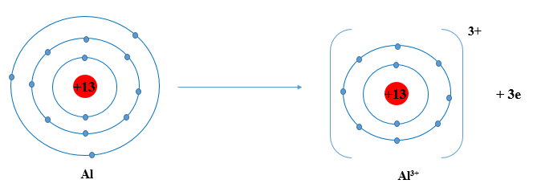
Trang 37 (LT) : Hãy xác định vị trí của aluminium trong bảng tuần hoàn và vẽ sơ đồ tạo thành ion aluminium từ nguyên tử aluminium.
TL: Aluminium (Al) thuộc ô số 13, chu kì 3, nhóm IIIA trong bảng tuần hoàn.
Nguyên tử aluminium nhường 3 electron ở lớp ngoài cùng để trở thành ion aluminium, kí hiệu Al³⁺
Sơ đồ tạo thành ion aluminium:

Slide 12
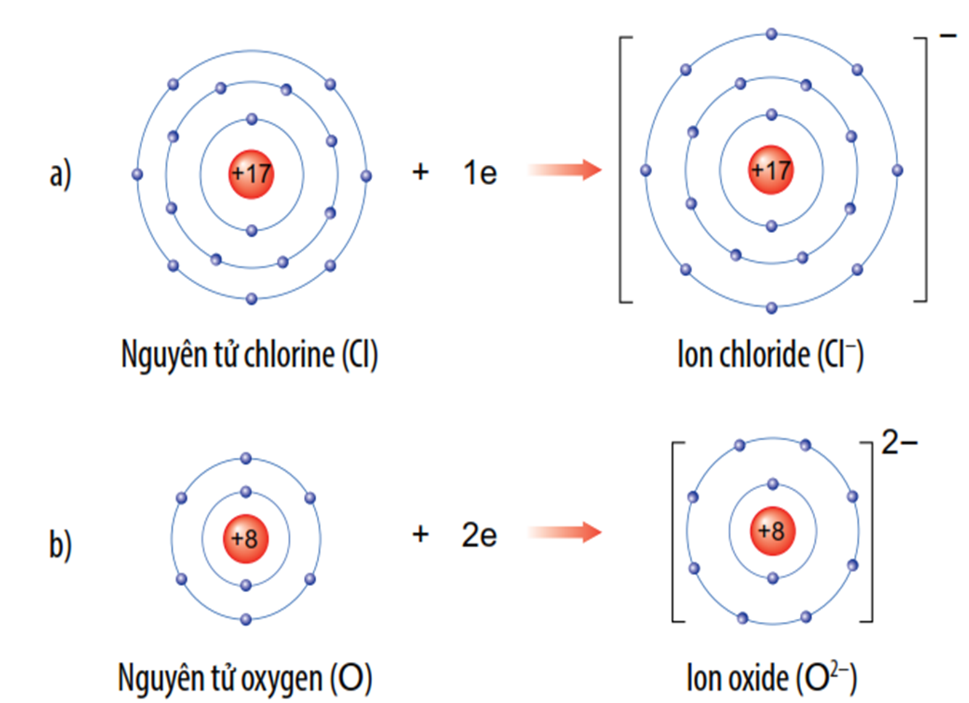
2. Mô tả sự tạo thành ion âm
Các nguyên tử của nguyên tố phi kim (Cl, O, N …) có số electron lớp ngoài cùng là 7, 6, 5, … nên khi kết hợp với các nguyên tử kim loại, nguyên tử phi kim có xu hướng nhận electron từ nguyên tử kim loại để có lớp ngoài cùng giống nguyên tử của nguyên tố khí hiếm gần nhất trong bảng tuần hoàn.
- Nguyên tử phi kim khi nhận electron sẽ tạo thành ion âm tương ứng (h 6.3)

Slide 13
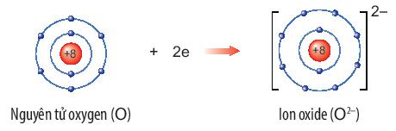
Ví dụ: Nguyên tử oxygen nhận thêm 2 electron vào lớp ngoài cùng tạo thành ion oxygen. Ion oxygen có 8 electron lớp ngoài cùng, cấu hình electron giống với nguyên tử khí hiếm Ne.
Viết gọn: O + 2e → O2-

Slide 14
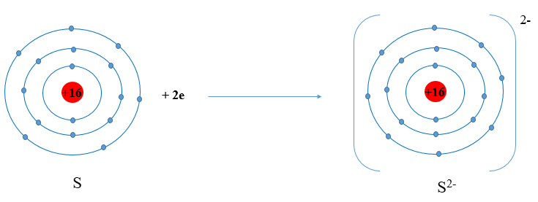
Luyện tập/ 39: Xác định vị trí của sulfur trong bảng tuần hoàn và vẽ sơ đồ tạo thành ion sulfide (S²⁻) từ nguyên tử sulfur.
Trả lời:+Nguyên tố sulfur (S) thuộc ô thứ 16, chu kì 3, nhóm VIA trong bảng tuần hoàn.
+ Nguyên tử sulfur nhận thêm 2 electron để trở thành ion ion sulfide(S²⁻). Ion sulfide (S²⁻) có 8 electron lớp ngoài cùng, sự phân bố electron trên ion sulfide (S²⁻) giống với sự phân bố electron của nguyên tử khí hiếm argon (Ar).

Slide 15
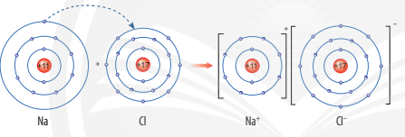
3. Sự tạo thành liên kết ion
- Khi nguyên tử kim loại kết hợp với nguyên tử phi kim, nguyên tử kim loại nhường electron tạo thành ion dương, đồng thời nguyên tử phi kim nhận electron tạo thành ion âm.
- Ion âm và ion dương mang điện tích trái dấu, hút nhau, tạo thành liên kết ion.
Ví dụ 1: Sơ đồ tạo thành liên kết ion trong phân tử NaCl (sodium chlorine).
Nguyên tử sodium nhường 1 electron tạo thành ion sodium (điện tích dương), nguyên tử chlorine nhận 1 electron tạo thành ion chlorine (điện tích âm), hai ion trên trái dấu nên hút nhau tạo thành phân tử sodium chlorine.

Slide 16
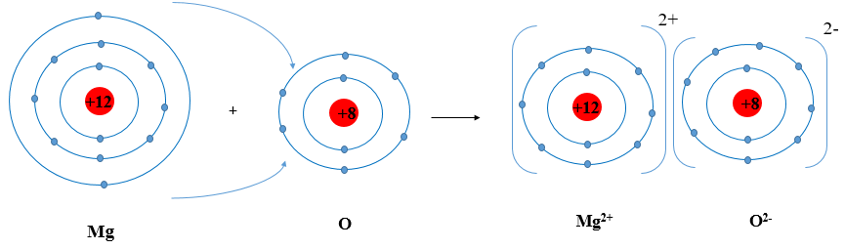
Ví dụ 2: Sơ đồ tạo thành liên kết ion trong phân tử MgO (magnesium oxide).
Nguyên tử magnesium nhường 2 electron tạo thành ion magnesium (điện tích dương), nguyên tử oxygen nhận 2 electron tạo thành ion oxygen (điện tích âm), hai ion trên trái dấu nên hút nhau tạo thành phân tử magnesium oxide
- Liên kết ion là liên kết giữa ion dương và ion âm.
- Các ion dương và ion âm đơn nguyên tử có lớp electron ngoài cùng giống với nguyên tử của nguyên tố khí hiếm.

Slide 17

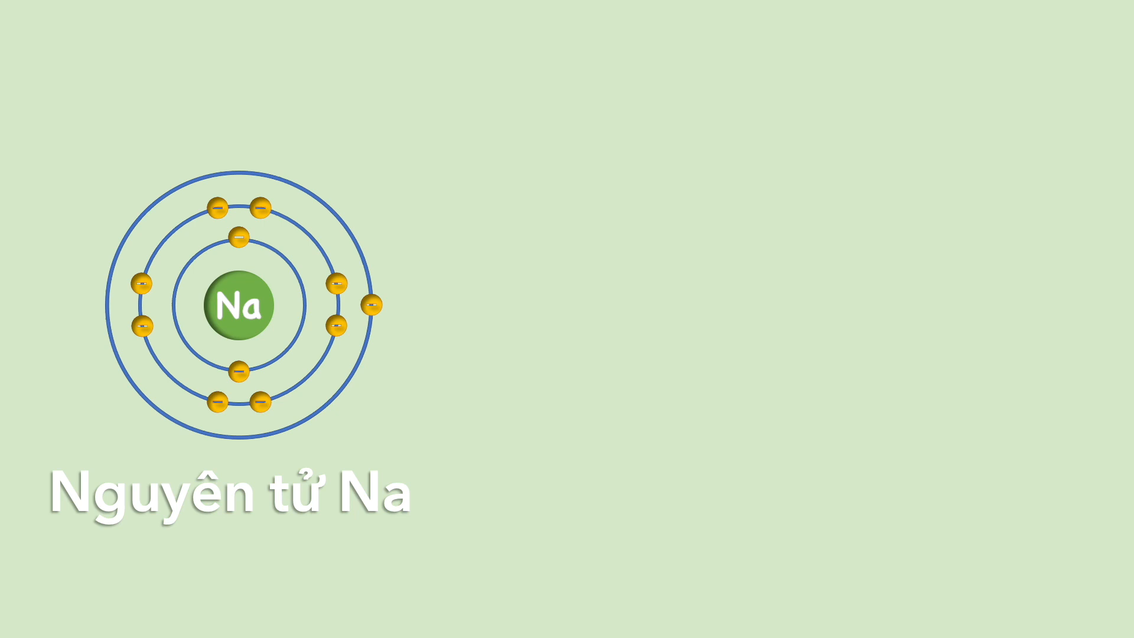

II. Tìm hiểu liên kết ion
Cùng xem video hình thành liên kết ion trong phân tử NaCl

Slide 18
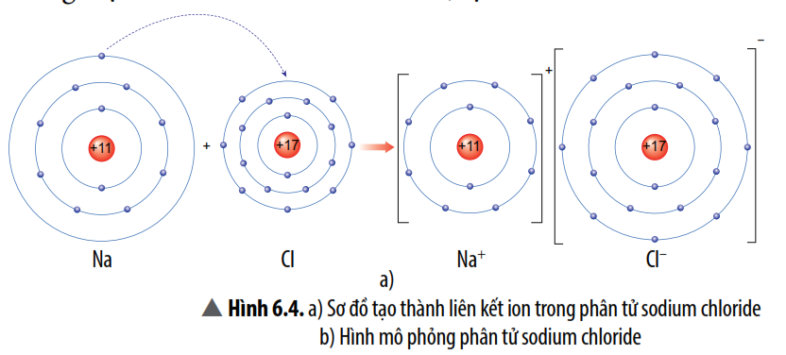
Câu 4 /39 : Quan sát Hình 6.4a, em hãy mô tả quá trình tạo thành liên kết ion trong phân tử sodium chloride. Nêu một số ứng dụng của sodium chloride trong đời sống.
a/ Mô tả quá trình tạo thành liên kết ion trong phân tử sodium chloride:
Khi nguyên tử sodium (Na) kết hợp với nguyên tử chlorine (Cl), nguyên tử Na nhường 1 electron tạo thành ion dương, kí hiệu là Na⁺, đồng thời nguyên tử Cl nhận 1 electron từ nguyên tử Na tạo thành ion âm, kí hiệu Cl⁻. Ion Na⁺ và Cl⁻ hút nhau tạo phân tử sodium chloride (NaCl).

Slide 19
b/ Một số ứng dụng của sodium chlorine trong đời sống:
* Trong công nghiệp
+ Trong công nghiệp sản xuất giày da, người ta sử dụng muối để bảo vệ da.
+ Trong sản xuất cao su, muối dùng để làm trắng các loại cao su.
+ Trong dầu khí, muối là thành phần quan trọng trong dung dịch khoan giếng khoan.
+ Từ muối có thể chế ra các loại hóa chất dùng cho các ngành khác như sản xuất nhôm, đồng, thép, điều chế nước Javel,… bằng cách điện phân nóng chảy hoặc điện phân dung dịch NaCl có màng ngăn.
- Trong nông nghiệp, chăn nuôi
+ Muối giúp cân bằng sinh lý trong cơ thể giúp gia súc, gia cầm phát triển khỏe mạnh, giảm bệnh tật.
+ Giúp phân loại hạt giống theo trọng lượng
+ Cung cấp thêm vi lượng khi trộn với các loại phân hữu cơ để tăng hiệu quả của phân bón.

Slide 20
* Trong thực phẩm
+ NaCl dùng trong công nghiệp chế biến thực phẩm. Là thành phẩn chính trong muối ăn và được sử dụng phổ biến.
+ NaCl có tính hút ẩm, do đó được sử dụng để bảo quản thực phẩm, nó làm tăng áp suất thẩm thấu dẫn đến làm cho vi khuẩn bị mất nước và chết.
+ Dùng muối để ướp thực phẩm sống như tôm, cá,… để không bị ươn, ôi trước khi thực phẩm được nấu.
+ Khử mùi thực phẩm, giữ cho trái cây không bị thâm.
+ Tăng hương vị, kiểm soát quá trình lên men của thực phẩm.

Slide 21
* Trong y tế
+ Muối sodium chloride dùng để sát trùng vết thương rất tốt.
+ Dùng để trị cảm lạnh, pha huyết thanh, thuốc tiêu độc và một số loại thuốc khác để chữa bệnh cho con người.
+ Cung cấp muối khoáng cho cơ thể thiếu nước.
+ Muối có tác dụng khử độc, thanh lọc cơ thể, làm đẹp da, chữa viêm họng, làm trắng răng, chữa hôi miệng,…
- Trong đời sống gia đình
+ Giúp rửa sạch ống thoát bồn rửa chén bát
+ Hỗ trợ tẩy vết trắng trên bàn gỗ để lại bởi ly nước và đĩa nóng, lau chùi chảo gang dính mỡ dễ dàng.
+ Gột rửa hết các vết dơ của mồ hôi, vết máu trên quần áo
+ Trị viêm họng

Slide 22
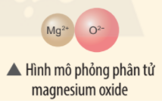
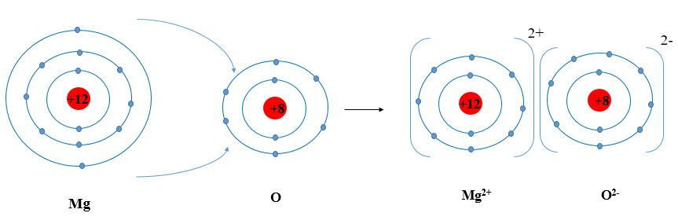
Luyện tập trang 39 : Hãy vẽ sơ đồ và mô tả quá trình tạo thành liên kết ion trong phân tử hợp chất magnesium oxide.
TL :Khi nguyên tử magnesium (Mg) kết hợp với nguyên tử oxygen (O), nguyên tử magnesium nhường 2 electron tạo thành ion dương, kí hiệu là Mg²⁺, đồng thời nguyên tử oxygen (O) nhận 2 electron từ nguyên tử Mg tạo thành ion âm, kí hiệu O²⁻. Ion Mg²⁺ và O²⁻ hút nhau tạo phân tử magnesium oxide (MgO).

Slide 23
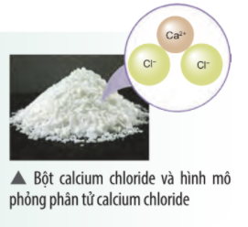
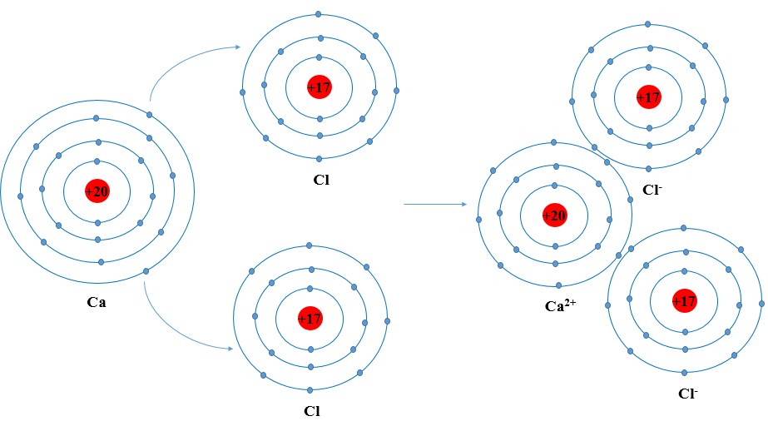
Vận dụng trang 41 : Calcium chloride có nhiều ứng dụng trong đời sống. Tìm hiểu qua sách báo và internet, em hãy cho biết một số ứng dụng của chất này. Vẽ sơ đồ tạo thành liên kết trong phân tử calcium chloride.
* SƠ ĐỒ TẠO THÀNH LIÊN KẾT TRONG PHÂN TỬ

Slide 24
Ứng dụng của CaCl₂
* Trong công nghiệp
+ Trong công nghiệp, calcium chloride được sử dụng để tạo chất làm mạnh và tăng độ cứng bê tông.
+ Calcium chloride khan được dùng cho điện phân sản xuất calcium kim loại và điều chế các hợp kim của calcium.
+ Trong công nghiệp luyện kim và công nghiệp giấy, calcium chloride được dùng làm chất phụ gia.
+ Đối với ngành sản xuất cao su, calcium chloride được dùng làm chất nhũ tương với công dụng là chất làm đông cao su nhanh.
+ Do calcium chloride có tính hút ẩm tốt nên hóa chất này được sử dụng là chất khô trong nhiều ngành công nghiệp.
+ Trong ngành công nghiệp thuộc da, calcium chloride dùng để sản xuất các thiết bị điện tử, đồ nhựa.
+ Trong công nghiệp xử lý nước đặc biệt là nước thải của các nhà máy, hóa chất calcium chloride có vai trò lọc nước, làm chất keo tụ để lắng chất bẩn và kim loại nặng để bảo vệ môi trường đường ống.

Slide 25
* Trong thực phẩm:
+ Calcium chloride được sử dụng phổ biến như là chất điện giải và có vị cực mặn, được tìm thấy trong các loại đồ uống dành cho những người tập luyện thể thao và các dạng đồ uống khác, như nước đóng chai.
+ Dùng làm phụ gia bảo quản để duy trì độ chắc trong rau quả đóng hộp, tạo vị mặn trong dưa muối.
+ Trong ủ bia, calcium chloride đôi khi được sử dụng để điều chỉnh sự thiếu hụt chất khoáng trong nước ủ bia. Các ion cloride gia tăng hương vị và tạo cảm giác ngọt và hương vị đầy đủ hơn.
* Trong y học:
+ Có thể tiêm vào đường ven để điều trị giảm calcium máu.
+ Nó cũng có thể sử dụng cho: các vết đốt hay châm của côn trùng.

Slide 26
III. Liên kết cộng hoá trị
* Tìm hiểu liên kết cộng hoá trị
- Liên kết cộng hóa trị là liên kết được hình thành bởi sự dùng chung electron giữa hai nguyên tử.
- Liên kết cộng hóa trị thường là liên kết giữa hai nguyên tử của nguyên tố phi kim với phi kim.

Slide 27
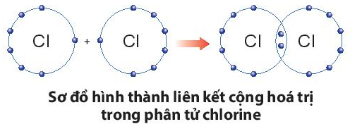
Ví dụ 1: Quá trình tạo thành liên kết cộng hóa trị trong phân tử chlorine:
+ Nguyên tử Cl có 7 electron lớp ngoài cùng và cần thêm 1 electron để có lớp vỏ bền vững tương tự khí hiếm.
+ Khi hai nguyên tử Cl liên kết với nhau, mỗi nguyên tử góp 1 electron để tạo ra đôi electron dùng chung.
+ Hạt nhân của hai nguyên tử Cl cùng hút đôi electron dùng chung và liên kết với nhau tạo thành phân tử chlorine.

Slide 28
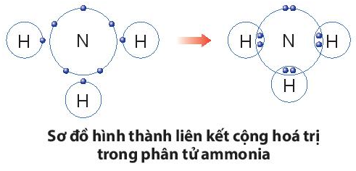
Ví dụ 2: Quá trình tạo thành liên kết cộng hóa trị trong phân tử ammonia:
+ Nitrogen thuộc nhóm VA, có 5 electron lớp ngoài cùng, nguyên tử nitrogen sẽ góp chung 3 electron.
+ Hydrogen thuộc nhóm IA, có 1 electron lớp ngoài cùng, mỗi nguyên tử hydrogen sẽ góp chung 1 electron, theo sơ đồ sau:

Slide 29
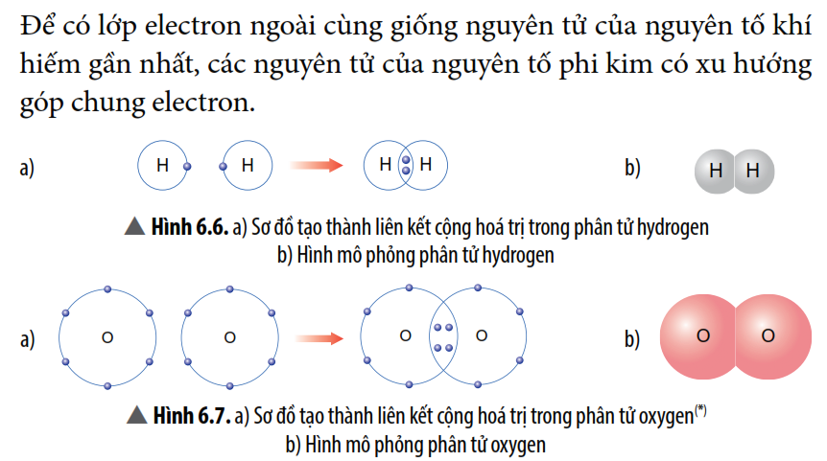

Slide 30
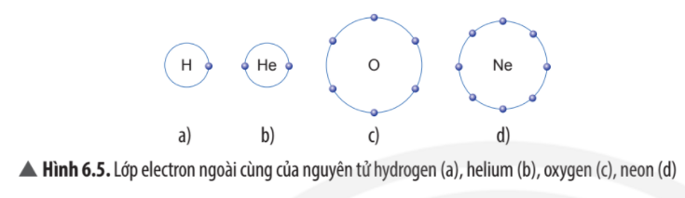
Câu hỏi 5 : Dựa vào bảng tuần hoàn, hãy chỉ ra nguyên tố khí hiếm gần nhất của hydrogen và oxygen. Để có lớp electron ngoài cùng giống nguyên tố khí hiếm gần nhất, nguyên tử hydrogen và oxygen có xu hướng gì?
TL:Nguyên tố khí hiếm gần nhất của hydrogen là helium (He).
Nguyên tử hydrogen có 1 electron lớp ngoài cùng, để có lớp electron ngoài cùng giống nguyên tố helium (2 electron lớp ngoài cùng) nguyên tử hydrogen có xu hướng góp chung 1 electron với nguyên tử nguyên tố khác.
Nguyên tố khí hiếm gần nhất của oxygen là neon (Ne).
Nguyên tử oxygen có 6 electron lớp ngoài cùng, để có lớp electron ngoài cùng giống nguyên tố neon (8 electron lớp ngoài cùng) nguyên tử oxygen có xu hướng góp chung 2 electron với nguyên tử nguyên tố khác.

Slide 31
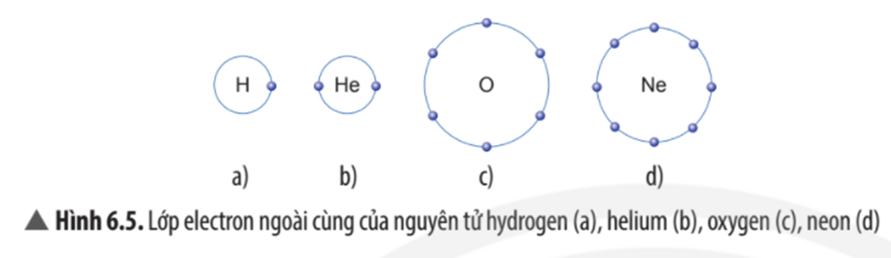
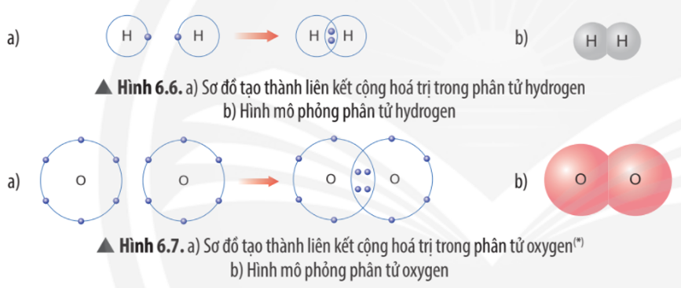
Câu 6/ 40: Dựa vào các Hình 6.5, 6.6 và 6.7, em hãy cho biết số electron lớp ngoài cùng của mỗi nguyên tử trong phân tử hydrogen và oxygen là bao nhiêu?
Khi đó, lớp electron ngoài cùng của nguyên tử hydrogen và nguyên tử oxygen sẽ giống với khí hiếm nào?

Slide 32
TL(C6/40): Trong phân tử hydrogen (H₂), mỗi nguyên tử hydrogen (H) đều có 2 electron lớp ngoài cùng.
Khi đó, lớp electron ngoài cùng của nguyên tử hydrogen giống với khí hiếm helium (He)
Trong phân tử oxygen (O₂), mỗi nguyên tử oxygen (O) đều có 8 electron lớp ngoài cùng.
Khi đó, lớp electron ngoài cùng của nguyên tử oxygen giống với khí hiếm neon (Ne).

Slide 33

Câu 7/40 : Em hãy mô tả quá trình tạo thành liên kết cộng hóa trị trong phân tử hydrogen và oxygen.
* TL: Quá trình tạo thành liên kết cộng hóa trị trong phân tử hydrogen:
+ Nguyên tử H chỉ có 1 electron và cần thêm 1 electron để có lớp vỏ bền vững tương tự khí hiếm.
+ Khi hai nguyên tử H liên kết với nhau, mỗi nguyên tử góp electron để tạo ra đôi electron dùng chung.
+ Hạt nhân của hai nguyên tử H cùng hút đôi electron dùng chung và liên kết với nhau tạo thành phân tử hydrogen.

Slide 34
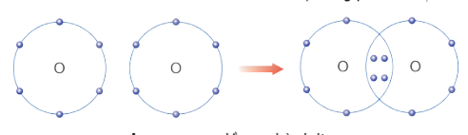
* Quá trình tạo thành liên kết cộng hóa trị trong phân tử oxygen:
+ Nguyên tử O có 6 electron lớp ngoài cùng và cần thêm 2 electron để có lớp vỏ bền vững tương tự khí hiếm.
+ Khi hai nguyên tử O liên kết với nhau, mỗi nguyên tử góp 2 electron để tạo ra đôi electron dùng chung.
+ Hạt nhân của hai nguyên tử O cùng hút đôi electron dùng chung và liên kết với nhau tạo thành phân tử oxygen.

Slide 35

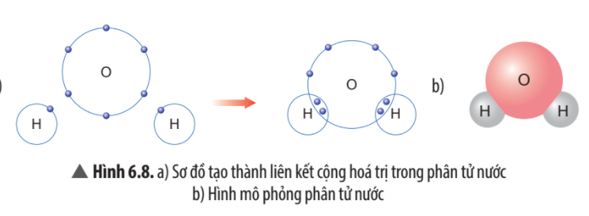
+ Liên kết cộng hóa trị là liên kết được hình thành bởi sự dùng chung electron giữa hai nguyên tử.
+ Liên kết cộng hóa trị thường là liên kết giữa hai nguyên tử của nguyên tố phi kim với phi kim.
Câu 9/41: Em hãy mô tả quá trình tạo thành liên kết cộng hóa trị trong phân tử nước.
TL: Khi O kết hợp với H, nguyên tử O góp 2 electron, mỗi nguyên tử H góp 1 electron. Như vậy, giữa nguyên tử O và nguyên tử H có 1 đôi electron dùng chung. Hạt nhân nguyên tử O và H cùng hút đôi electron dùng chung, liên kết với nhau tạo ra phân tử nước.

Slide 36

Cùng xem video hình thành liên kết cộng hoá trị trong phân tử Chlonium

Slide 37
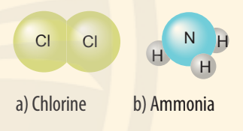
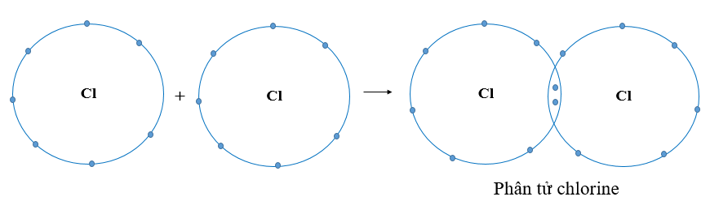
Luyện tập trang 41 : Vẽ sơ đồ hình thành liên kết cộng hóa trị trong các phân tử sau
a) Sự hình thành liên kết trong phân tử chlorine.
- Nguyên tử Cl có 7 electron lớp ngoài cùng và cần thêm 1 electron để có lớp vỏ bền vững tương tự khí hiếm.
- Khi hai nguyên tử Cl liên kết với nhau, mỗi nguyên tử góp 1 electron để tạo ra đôi electron dùng chung.
- Hạt nhân của hai nguyên tử Cl cùng hút đôi electron dùng chung và liên kết với nhau tạo thành phân tử chlorine.

Slide 38
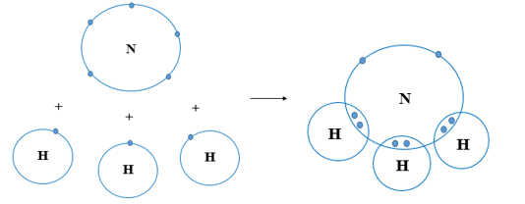
b) Sự hình thành liên kết trong phân tử ammonia.
- Nguyên tử N có 7 electron, trong đó có 5 electron lớp ngoài cùng, cần thêm 3 electron để có lớp vỏ bền vững tương tự khí hiếm.
- Nguyên tử H chỉ có 1 electron và cần thêm 1 electron để có lớp vỏ bền vững tương tự khí hiếm.
- Khi N kết hợp với H, nguyên tử N góp 3 electron, mỗi nguyên tử H góp 1 electron. Như vậy giữa nguyên tử N và mỗi nguyên tử H có 1 đôi electron dùng chung. Hạt nhân nguyên tử N và H cùng hút đôi electron dùng chung, liên kết với nhau tạo ra phân tử ammonia.

Slide 39
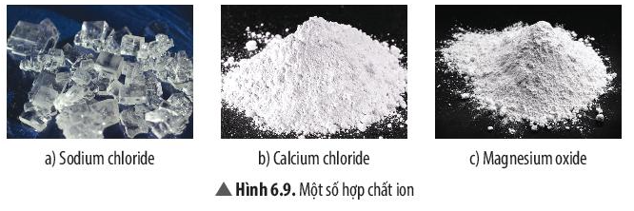
IV. Chất ion, chất cộng hóa trị
*Tìm hiểu chất ion, chất cộng hóa trị
Các phân tử như sodium chloride, magnesium oxide…được hình thành bằng liên kết ion. Vì vậy, chúng được gọi là chất ion.

Slide 40
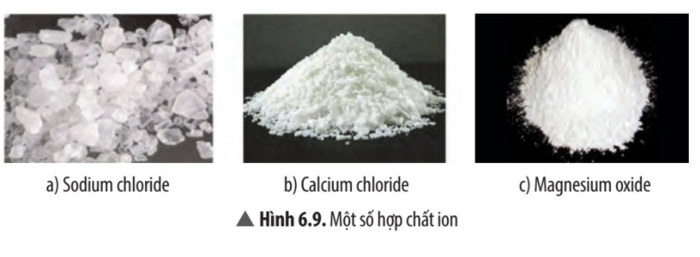
Câu 10/41 : Cho biết mỗi phân tử của chất trong Hình 6.9 được tạo bởi các ion nào? Ở điều kiện thường, các chất này ở thể gì?
TL: +Phân tử sodium chloride (NaCl) được tạo bởi ion Na⁺ và Cl⁻
+ Phân tử calcium chloride (CaCl₂) được tạo bởi ion Ca²⁺ và Cl⁻
+ Phân tử magnesium oxide (MgO) được tạo bởi ion Mg²⁺ và O²⁻
Ở điều kiện thường, các chất này đều tồn tại ở thể rắn.

Slide 41
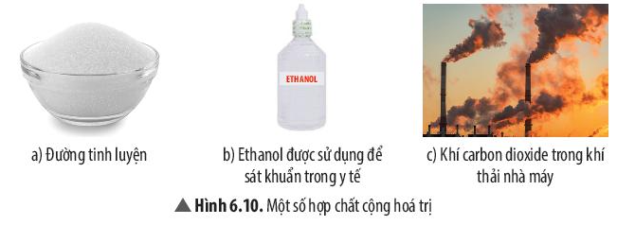
Những chất như khí hydrogen, khí ammonia, nước,…được tạo thành nhờ liên kết cộng hóa trị được gọi là chất cộng hóa trị.
Chất cộng hóa trị thường gặp như đường tinh luyện (saccharose), ethanol, khí carbon dioxide,…

Slide 42
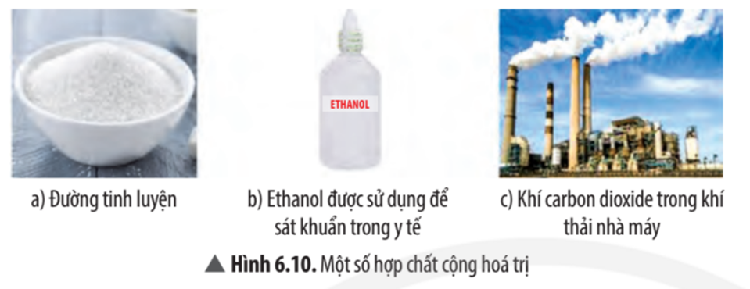
Câu 11 /42: Quan sát và cho biết thể của các chất có trong Hình 6.10.
Trả lời:
- Đường tinh luyện ở thể rắn.
- Ethanol ở thể lỏng.
- Carbon dioxide ở thể khí.

Slide 43
Câu hỏi 12 /42: Nêu một số ví dụ về chất cộng hóa trị và cho biết thể của chúng ở điều kiện thường.
Trả lời:
- Iodine là hợp chất cộng hóa trị, ở điều kiện thường iodine ở thể rắn.
- Nước là hợp chất cộng hóa trị, ở điều kiện thường nước ở thể lỏng.
- Khí oxygen là chất cộng hóa trị, ở điều kiện thường oxygen ở thể khí.

Slide 44

+ Chất được tạo bởi các ion dương và ion âm được gọi là chất ion.
+ Chất được tạo thành nhờ liên kết cộng hóa trị được gọi là chất cộng hóa trị.
+ Ở điều kiện thường, chất ion thường ở thể rắn, chất cộng hóa trị ở thể rắn, thể lỏng hoặc thể khí.

Slide 45
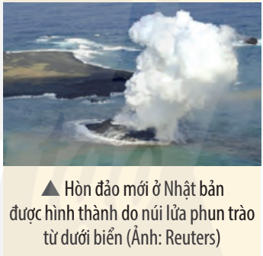
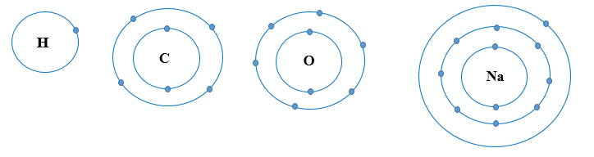
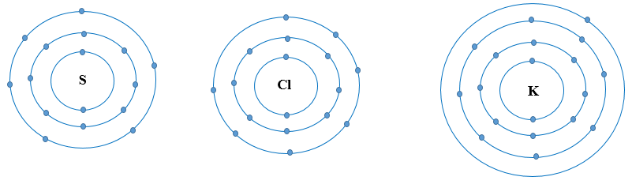
Luyện tập trang 42 : Khói của núi lửa ngầm phun trào từ dưới biển có chứa một số chất như: hơi nước, sodium chloride, potassium chloride, carbon dioxide, sulfur dioxide.
a) Hãy cho biết chất nào là hợp chất ion, chất nào là hợp chất cộng hóa trị.
b) Nguyên tử của nguyên tố nào trong các chất trên có số electron ở lớp ngoài cùng nhiều nhất?
TL: a) Chất ion: sodium chloride (NaCl), potassium chloride (KCl),
Chất cộng hóa trị: hơi nước (H₂O), carbon dioxide (CO₂), sulfur dioxide (SO₂)
b) Trong các chất trên nguyên tử của chlorine (Cl) có số electron ở lớp ngoài cùng nhiều nhất với 7 electron.

Slide 46
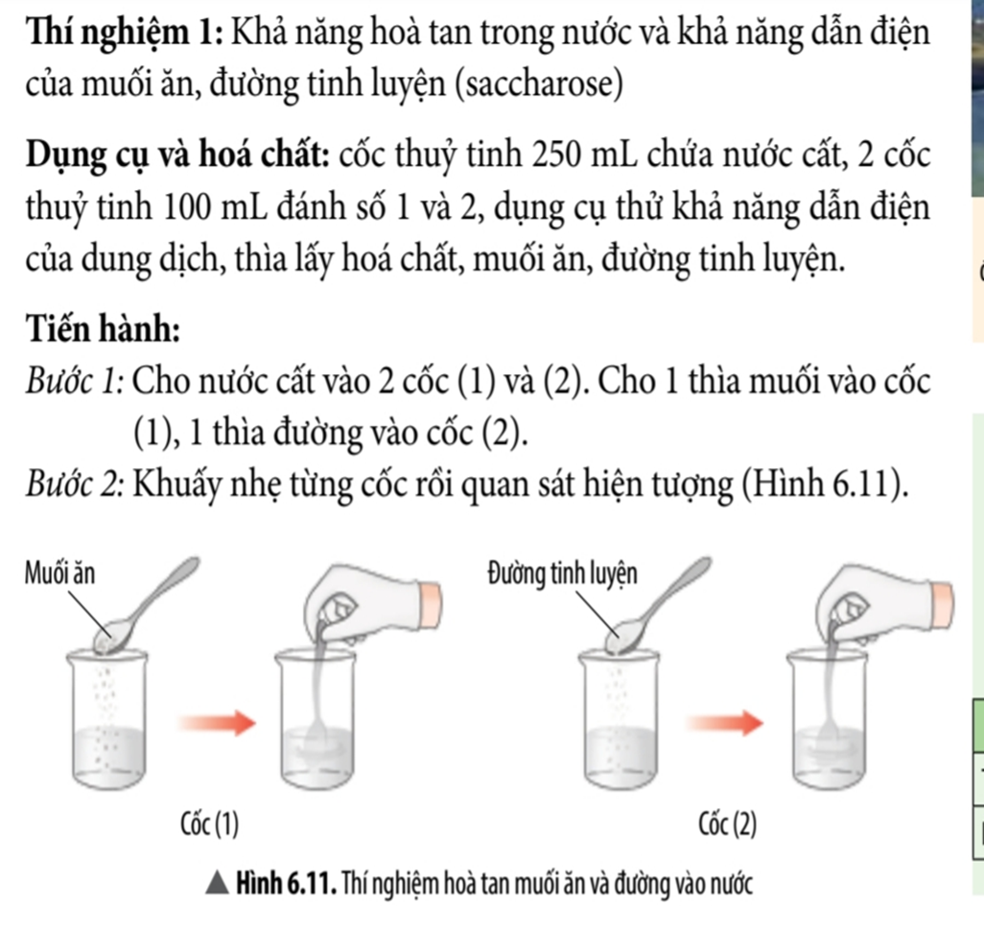
V. Một số tính chất của chất ion và chất cộng hóa trị

Slide 47
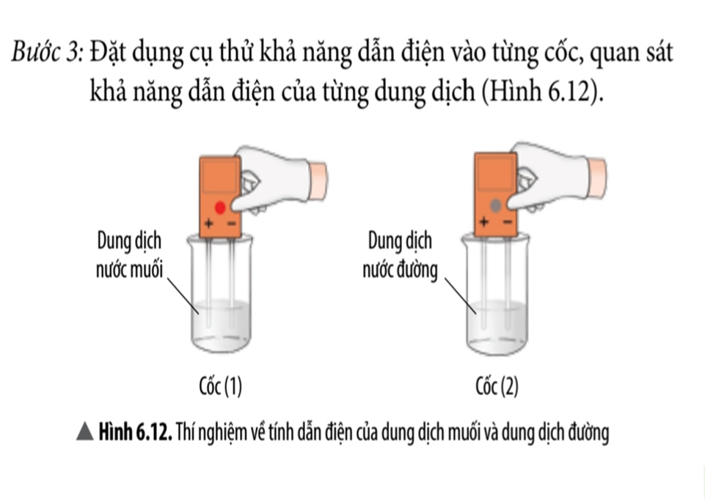

Slide 48
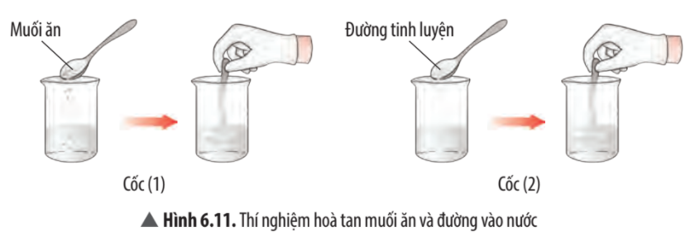
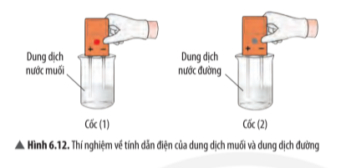
Câu 13 /42 : Quan sát thí nghiệm 1 (Hình 6.11, 6.12) và đánh dấu để hoàn thành bảng sau:
Tính chất | Muối | Đường
Tan trong nước | ? | ?
Dẫn điện được | ? | ?
Tính chất | Muối | Đường
Tan trong nước | √ | √
Dẫn điện được | √

Slide 49
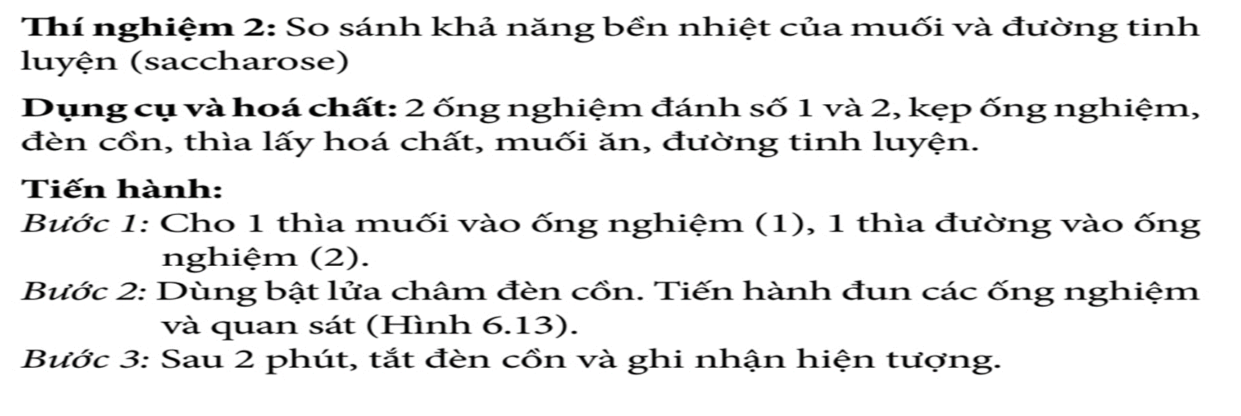
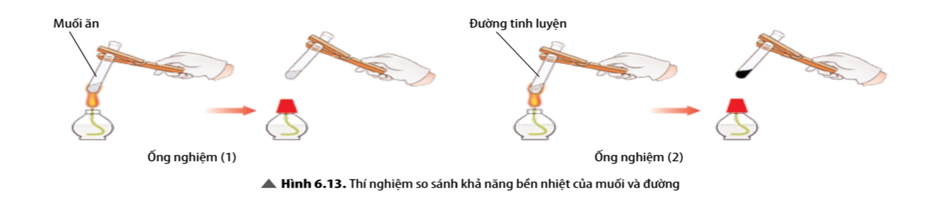

Slide 50
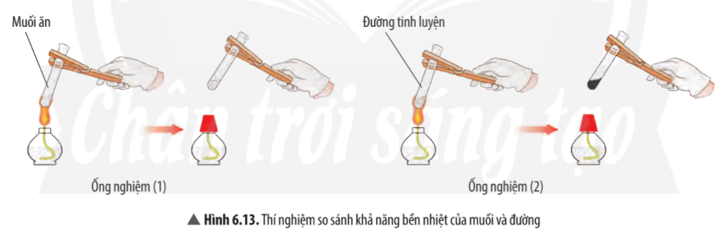
Câu 14 trang 43 : Quan sát thí nghiệm 2 (Hình 6.13), cho biết muối hay đường bền nhiệt hơn. Ở ống nghiệm nào có sự tạo thành chất mới?
Trả lời:
Quan sát thí nghiệm ta thấy muối ăn không bị nhiệt phân hủy (không bị biến đổi khi đun), đường bị nhiệt phân hủy thành chất mới có màu đen.
⇒ Muối ăn bền với nhiệt hơn đường.
Khi đun nóng đường có sự tạo thành chất mới màu đen, mùi khét.

Slide 51


Slide 52
Luyện tập trang 44 : Kết quả thử nghiệm tính chất của 2 chất A và B được trình bày ở bảng bên. Em hãy cho biết chất nào là chất cộng hóa trị, chất nào là chất ion?
Tính chất | Chất A | Chất B
Thể (25ºC) | Rắn | Lỏng
Nhiệt độ sôi (ºC) | 1500 | 64,7
Nhiệt độ nóng chảy (ºC) | 770 | -97,6
Khả năng dẫn điện của dung dịch | Có | Không
Trả lời:
Dựa vào kết quả được trình bày ở bảng trên ta thấy: Chất A có nhiệt độ sôi và nhiệt độ nóng chảy cao hơn rất nhiều so với chất B, chất A tồn tại ở thể rắn và dẫn điện được.
⇒ Chất A là chất ion, chất B là chất cộng hóa trị.

Slide 53
Vận dụng trang 44: Khi cơ thể bị mất nước do tiêu chảy, nôn mửa, …người ta thường cho bệnh nhân uống dung dịch oresol. Tìm hiểu qua sách báo và internet, hãy cho biết thành phần của oresol có các loại chất nào (chất ion, chất cộng hóa trị)?
Trong trường hợp không có oresol thì có thể thay thế bằng cách nào khác không? Giải thích.
Trả lời:Thành phần chính của oresol:
- Sodium chloride (NaCl): Chất ion
- Sodium hydrogen carbonate (NaHCO₃): Chất ion
- Potassium chloride (KCl): Chất ion
- Glucose: Chất cộng hóa trị
Oresol được sử dụng bằng cách pha trực tiếp với nước và uống. Công dụng chính là bổ sung nước và các chất điện giải cho cơ thể. Do các chất ion có trong thành phần của oresol khi tan trong các dịch cơ thể tạo ra các ion âm và dương. Các ion này vai trò quan trọng trong quá trình trao đổi chất. Chúng sẽ điều chỉnh và kiểm soát sự cân bằng của dịch cơ thể đồng thời thúc đẩy các quá trình khác trong cơ thể để hoạt động hiệu quả hơn.

Slide 54
* Trong trường hợp không có oresol thì có thể thay thế bằng:
- Nước muối đường: Có thành phần tương tự như oresol. Pha theo tỷ lệ 1 thìa cà phê muối, 8 thìa đường và 1 lít nước.
- Nước cháo muối (1,2 lít nước, 1 thìa muối, 1 nắm gạo), đồng thời uống bổ sung nước dừa, nước cam, ăn thêm chuối để bổ sung thêm potassium.
- Nước dừa muối: 1 lít nước dừa, 1 thìa muối.

Slide 55


Bài 1 trang 44 : Hãy vẽ sơ đồ và mô tả quá trình tạo thành liên kết trong phân tử sodium oxide (hình bên).
Trả lời:Sự tạo thành liên kết trong phân tử sodium oxide (Na₂O)
Khi nguyên tử sodum (Na) kết hợp với nguyên tử oxygen (O), 2 nguyên tử sodium mỗi nguyên tử nhường 1 electron tạo thành ion dương, kí hiệu là Na⁺, đồng thời nguyên tử oxygen (O) nhận 2 electron từ nguyên tử Na tạo thành ion âm, kí hiệu O²⁻. Hai ion Na⁺ và O²⁻ hút nhau tạo phân tử sodium oxide (Na₂O).

Slide 56



Bài 2 trang 44 : Cho biết vị trí trong bảng tuần hoàn, số electron lớp ngoài cùng của nguyên tử mỗi nguyên tố N, C, O và vẽ sơ đồ hình thành liên kết trong các phân tử ở hình sau:
Trả lời:- Nguyên tử N thuộc ô số 7, chu kì 2, nhóm VA trong bảng tuần hoàn.
Nguyên tử N có 5 electron lớp ngoài cùng.
Nguyên tử C thuộc ô số 6, chu kì 2, nhóm IVA trong bảng tuần hoàn.
Nguyên tử C có 4 electron lớp ngoài cùng.

Slide 57

Sự tạo thành liên kết trong phân tử nitrogen:
+ Nguyên tử N có 7 electron, trong đó có 5 electron lớp ngoài cùng, cần thêm 3 electron để có lớp vỏ bền vững tương tự khí hiếm.
+ Khi hai nguyên tử N liên kết với nhau, mỗi nguyên tử góp chung 3 electron để tạo ra 3 cặp electron dùng chung.
+ Hạt nhân của hai nguyên tử N cùng hút các đôi electron dùng chung và liên kết với nhau tạo thành phân tử nitrogen.

Slide 58

Sự tạo thành liên kết trong phân tử carbon dioxide
+Nguyên tử C có 4 electron ở lớp ngoài cùng và cần thêm 4 electron để đạt được lớp vỏ bền vững tương tự khí hiếm Ne.
+Trong phân tử khí carbon dioxide, nguyên tử C góp 4 electron, mỗi nguyên tử O góp 2 electron. Như vậy, giữa nguyên tử C và O có hai đôi electron dùng chung.
+ Hạt nhân nguyên tử C và O cùng hút đôi electron dùng chung, liên kết với nhau tạo thành phân tử khí carbon dioxide.

Slide 59
Bài 3 trang 44 : Potassium chloride là hợp chất có nhiều ứng dụng trong đời sống. Trong nông nghiệp, nó được dùng làm phân bón. Trong công nghiệp, potassium chloride được dùng làm nguyên liệu để sản xuất potassium hydroxide và kim loại potassium. Trong y học, potassium chloride được dùng để bào chế thuốc điều trị bệnh thiếu kali trong máu. potassium chloride rất cần thiết cho cơ thể, trong các chức năng hoạt động của hệ tiêu hóa, tim, thận, cơ và cả hệ thần kinh.
Hợp chất potassium chloride có loại liên kết gì trong phân tử? Vẽ sơ đồ hình thành liên kết có trong phân tử này.

Slide 60

Trả lời:Hợp chất potassium chloride (KCl) có liên kết ion trong phân tử.
Sự hình thành liên kết trong phân tử potassium chloride
+ Nguyên tử K cho đi 1 electron ở lớp ngoài cùng trở thành ion mang điện tích dương, kí hiệu là K⁺.
+ Nguyên tử Cl nhận 1 electron từ nguyên tử K trở thành ion mang một điện tích âm, kí hiệu là Cl⁻.
Các ion K⁺ và Cl⁻ hút nhau tạo thành liên kết trong phân tử potassium chloride.

Slide 61
Bài 6.1 trang 18 sách bài tập KHTN 7: Phát biểu nào sau đây đúng?
A. Tất các các nguyên tố khí hiếm đều có 8 electron ở lớp ngoài cùng.
B. Vỏ nguyên tử của các nguyên tố khí hiếm đều có cùng số lớp electron.
C. Các nguyên tố khí hiếm đều rất khó hoặc không kết hợp với nguyên tố khác thành hợp chất.
D. Hợp chất tạo bởi các nguyên tố khí hiếm đều ở thể khí.
Lời giải:
Đáp án đúng là: C

Slide 62
Bài 6.2 trang 18 sách bài tập KHTN 7: Hãy chọn phát biểu đúng để hoàn thành câu sau: Để có số electron ở lớp ngoài cùng giống nguyên tử của nguyên tố khí hiếm, các nguyên tử của nguyên tố có khuynh hướng
A. nhường các electron ở lớp ngoài cùng.
B. nhận thêm electron vào lớp electron ngoài cùng.
C. nhường electron hoặc nhận electron để lớp electron ngoài cùng đạt trạng thái bền (có 8 electron).
D. nhường electron hoặc nhận electron hoặc góp chung electron.
Đáp án đúng là: D
Để có số electron ở lớp ngoài cùng giống nguyên tử của nguyên tố khí hiếm,các nguyên tử của nguyên tố có khuynh hướng nhường electron hoặc nhận electron hoặc góp chung electron.

Slide 63
Bài 6.3 trang 18 sách bài tập KHTN 7: Phát biểu nào sau đây đúng?
A. Để tạo ion dương thì nguyên tử của nguyên tố phi kim sẽ nhường các electron ở lớp ngoài cùng.
B. Để tạo ion dương thì nguyên tử của nguyên tố phi kim sẽ nhận thêm electron để có đủ 8 electron ở lớp electron ngoài cùng.
C. Để tạo ion dương thì nguyên tử của nguyên tố kim loại sẽ nhận thêm electron để có đủ 8 electron ở lớp electron ngoài cùng.
D. Để tạo ion dương thì nguyên tử của nguyên tố hóa học sẽ nhường các electron ở lớp ngoài cùng.
Đáp án đúng là: D
Để tạo ion dương thì nguyên tử của nguyên tố hóa học sẽ nhường các electron ở lớp ngoài cùng.

Slide 64
Bài 6.4 trang 18 sách bài tập KHTN 7: Phát biểu nào sau đây đúng?
A. Nguyên tố tạo ion âm đều là nguyên tố phi kim.
B. Nguyên tố tạo ion dương có thể là nguyên tố kim loại hoặc nguyên tố phi kim.
C. Để tạo ion dương thì nguyên tố phi kim sẽ nhường electron.
D. Để tạo ion âm thì nguyên tố kim loại sẽ nhận electron.
Đáp án đúng là: A

Slide 65
Bài 6.5 trang 18 sách bài tập KHTN 7: Phát biểu nào sau đây đúng?
A. Để tạo ion âm thì nguyên tử của nguyên tố phi kim sẽ nhường electron ở lớp ngoài cùng.
B. Để tạo ion âm thì nguyên tử của nguyên tố phi kim sẽ nhận thêm electron để có đủ 8 electron ở lớp electron ngoài cùng.
C. Để tạo ion âm thì nguyên tử của nguyên tố kim loại sẽ nhận thêm electron để có đủ 8 electron ở lớp electron ngoài cùng.
D. Để tạo ion âm thì nguyên tử của nguyên tố hóa học sẽ nhường các electron ở lớp ngoài cùng.
Đáp án đúng là: B

Slide 66
Bài 6.6 trang 19 sách bài tập KHTN 7: Phát biểu nào sau đây không đúng?
A. Liên kết trong các phân tử đơn chất thường là liên kết cộng hóa trị.
B. Sau khi các nguyên tử liên kết với nhau, số electron ở lớp ngoài cùng sẽ giống nguyên tố khí hiếm.
C. Liên kết giữa các nguyên tố phi kim thường là liên kết cộng hóa trị.
D. Liên kết giữa các nguyên tố kim loại với nguyên tố phi kim đều là liên kết ion.
Đáp án đúng là: D
D sai vì có một số trường hợp đặc biệt liên kết giữa nguyên tố kim loại với nguyên tố phi kim là liên kết cộng hóa trị ví dụ AlCl₃.

Slide 67
Bài 6.7 trang 19 sách bài tập KHTN 7: Ở điều kiện thường, phát biểu nào sau đây là đúng?
A. Tất cả các hợp chất ở thể rắn đều là chất ion.
B. Chất cộng hóa trị luôn ở thể rắn.
C. Chất chỉ có liên kết cộng hóa trị là chất cộng hóa trị và luôn ở thể khí.
D. Hợp chất có chứa kim loại thường là chất ion.
Đáp án đúng là: D

Slide 68
Bài 6.8 trang 19 sách bài tập KHTN 7: Phát biểu nào sau đây không đúng?
A. Hợp chất chỉ có liên kết cộng hóa trị là chất cộng hóa trị.
B. Hợp chất chỉ có liên kết ion là chất ion.
C. Một số hợp chất có cả liên kết ion và liên kết cộng hóa trị.
D. Ở điều kiện thường, hợp chất ở thể rắn là chất ion.
Đáp án đúng là: D
Đáp án D không đúng, vì hợp chất ở thể rắn có thể là chất cộng hóa trị (đường, paraffin, …)

Slide 69
Bài 6.9 trang 19 sách bài tập KHTN 7: Phát biểu nào sau đây đúng?
A. Hợp chất ion và chất cộng hóa trị đều bền với nhiệt.
B. Hợp chất ion và chất cộng hóa trị đều tan tốt trong nước.
C. Khi các chất ion và chất cộng hóa trị tan trong nước đều tạo dung dịch có khả năng dẫn điện được.
D. Các chất ion luôn ở thể rắn.
Đáp án đúng là: D

Slide 70
Bài 6.10 trang 19 sách bài tập KHTN 7: Có các phát biểu sau:
(a) Tất cả các chất ion đều ở thể rắn.
(b) Tất cả các chất ion đều tan trong nước và tạo thành dung dịch có khả năng dẫn điện.
(c) Khi đun sodium chloride rắn ở nhiệt độ cao sẽ được sodium chloride lỏng, dẫn điện.
(d) Đường tinh luyện và muối ăn đều là chất rắn tan được trong nước tạo dung dịch dẫn điện.
Số phát biểu đúng là
A. 1.
B. 2.
C. 3.
D. 4.
Đáp án đúng là: C

Slide 71
Bài 6.11 trang 20 sách bài tập KHTN 7: Có các phát biểu sau:
a) Ở điều kiện thường, các chất ion đều ở thể rắn.
b) Ở điều kiện thường, các hợp chất ở thể lỏng đều là chất cộng hóa trị.
c) Hợp chất của kim loại khó bay hơi, khó nóng chảy, dễ tan trong nước tạo thành dung dịch dẫn được điện.
d) Hợp chất chỉ gồm các nguyên tố phi kim thường dễ bay hơi, kém bền với nhiệt.
e) Hợp chất tan được trong nước thành dung dịch không dẫn điện thường là chất cộng hóa trị.
Số phát biểu đúng là
A. 5.
B. 4.
C. 3.
D. 2.
Đáp án đúng là: A
Cả 5 phát biểu đều đúng.

Slide 72
Bài 6.12 trang 20 sách bài tập KHTN 7: Có các phát biểu sau:
a) Trong hợp chất, kim loại luôn nhường electron, phi kim luôn nhận electron.
b) Để có 8 electron ở lớp vỏ ngoài cùng thì nguyên tử aluminium hoặc nhường 3 electron hoặc nhận 5 electron.
c) Liên kết trong hợp chất tạo bởi magnesium và chlorine là liên kết ion.
d) Trong phân tử, hợp chất gồm các nguyên tố C, H, O chỉ có liên kết cộng hóa trị.
e) Khi tạo liên kết hóa học, nguyên tử chlorine chỉ tạo ion âm bằng cách nhận thêm 1 electron.
Số phát biểu đúng là
A. 1.
B. 2.
C. 3.
D. 4.
Đáp án đúng là: B
Các phát biểu đúng là (c); (d).

Slide 73
Bài 6.13 trang 20 sách bài tập KHTN 7: Điền đầy đủ các từ hoặc cụm từ thích hợp vào các câu dưới đây:
a) Để tạo ion dương thì (1) …. sẽ (2) ….. Số electron (3) …. bằng (4) ….
b) Để tạo ion âm thì (5) … sẽ (6) …. Số electron (7) … bằng (8) ….
Lời giải:
a) Để tạo ion dương thì (1) kim loại sẽ (2) nhường electron. Số electron (3) nhường bằng (4) số electron lớp ngoài cùng.
b) Để tạo ion âm thì (5) phi kim sẽ (6) nhận electron. Số electron (7) nhận bằng (8) 8 – số electron lớp ngoài cũng.

Slide 74
Bài 6.14 trang 20 sách bài tập KHTN 7: Điền đầy đủ các từ hoặc cụm từ thích hợp vào các câu dưới đây:
a) Chất ion luôn chứa nguyên tố (1)…., ở điều kiện thường luôn ở (2)…
b) Ở điều kiện thường, chất ở thể khí luôn là (3)… Chất này có thể (4)…., tạo dung dịch có khả năng (5)…
Lời giải:
a) Chất ion luôn chứa nguyên tố (1) kim loại, ở điều kiện thường luôn ở (2) thể rắn.
b) Ở điều kiện thường, chất ở thể khí luôn là (3) chất cộng hóa trị. Chất này có thể (4) tan được trong nước, tạo dung dịch có khả năng (5) dẫn điện hoặc không dẫn điện.

Slide 75


Bài 6.15 trang 20 sách bài tập KHTN 7: Magnesium oxide (gồm 1 nguyên tử magnesium và 1 nguyên tử oxygen) có nhiều ứng dụng trong đời sống. Nó là thành phần chính trong các lò sản xuất sắt, thép, các loại kim loại màu, thủy tinh hay xi măng, … Em hãy cho biết thêm các ứng dụng khác của magnesium oxide. Vẽ sơ đồ hình thành liên kết tạo ra phân tử magnesium oxide và tính khối lượng phân tử của nó.
Lời giải:
- Các ứng dụng khác của magnesium oxide: Xử lí đất, nước ngầm, xử lí nước thải, xử lí nước uống bằng cách ổn định độ pH. Magnesium oxide còn được sử dụng làm thuốc dịu cơn đau, ợ nóng và chua của chứng đau dạ dày, khó tiêu, ổn định tính acid của dạ dày,…
Sơ đồ hình thành liên kết tạo ra phân tử magnesium oxide:
Khối lượng phân tử magnesium oxide = 24 + 16 = 40 (amu).

Slide 76
Bài 6.16 trang 21 sách bài tập KHTN 7: Hãy liệt kê 2 chất khó bay hơi, khó nóng chảy, dễ tan trong nước tạo dung dịch dẫn được điện.
Lời giải:
Chất khó bay hơi, khó nóng chảy, dễ tan trong nước tạo dung dịch dẫn được điện là chất ion.
Ví dụ hai chất có tính chất trên là:
+ Muối ăn (sodium chloride, NaCl) gồm 1 nguyên tử Na và 1 nguyên tử Cl.
+ Calcium chloride (CaCl₂) gồm 1 nguyên tử Ca và 2 nguyên tử Cl.

Slide 77

Bài 6.17 trang 21 sách bài tập KHTN 7: Trong giấm gạo có chứa từ 7% đến 20% acetic acid (phân tử gồm 2 nguyên tử carbon, 4 nguyên tử hydrogen và 2 nguyên tử oxygen). Theo em, acetic acid là chất ion hay chất công hóa trị? Tính khối lượng phân tử của hợp chất này
Lời giải:
Phân tử acetic acid là chất cộng hóa trị do phân tử gồm các nguyên tố phi kim, điều kiện thường ở thể lỏng.
Khối lượng phân tử acetic acid là: 12 . 2 + 1 . 4 + 16 . 2 = 60 (amu).

Slide 78

Bài 6.18 trang 21 sách bài tập KHTN 7: Phân tử (A) có khối lượng phân tử > 30 amu, thể khí, là nguyên nhân gây ra hiệu ứng nhà kính. Trong phân tử (A) có loại liên kết gì? Vẽ sơ đồ hình thành liên kết trong phân tử (A).
Lời giải:
Chất (A) có khối lượng phân tử > 30 amu, thể khí, là nguyên nhân gây ra hiệu ứng nhà kính vậy (A) là carbon dioxide.
Carbon dioxide thể khí, được tạo thành từ các nguyên tử phi kim liên kết trong phân tử carbon dioxide là liên kết cộng hóa trị.
Sơ đồ hình thành liên kết trong phân tử carbon dioxide:

Slide 79
Bài 6.19 trang 21 sách bài tập KHTN 7: Hãy liệt kê 3 phân tử đều tạo từ một nguyên tố T và đều có khối lượng phân tử nhỏ hơn 50 amu. Trong đó gồm: 1 phân tử đơn chất, 1 phân tử hợp chất có chứa liên kết ion và 1 phân tử hợp chất có chứa liên kết cộng hóa trị. Tính khối lượng các phân tử trên.
Lời giải:Nguyên tố T là oxygen.
+ Phân tử đơn chất là khí oxygen (gồm 2 nguyên tử oxygen), khối lượng phân tử là:16 . 2 = 32 (amu).
+ Phân tử hợp chất có liên kết ion là magnesium oxide (gồm 1 nguyên tử Mg và 1 nguyên tử O), khối lượng phân tử là: 24 + 16 = 40 (amu).
+ Phân tử hợp chất có liên kết cộng hóa trị là carbon dioxide (gồm 1 nguyên tử C và 2 nguyên tử O), khối lượng phân tử là: 12 + 16 . 2 = 44 (amu).

Slide 80

Bài 6.20 trang 21 sách bài tập KHTN 7: Trong quả nho chín có chứa nhiều glucose. Phân tử glucose gồm có 6 nguyên tử carbon, 12 nguyên tử hydrogen và 6 nguyên tử oxygen. Theo em, trong phân tử glucose có liên kết ion hay liên kết cộng hóa trị? Giải thích và tính khối lượng phân tử glucose.
Lời giải: Các nguyên tố trong phân tử glucose chỉ gồm các nguyên tố phi kim nên trong phân tử glucose chỉ có liên kết cộng hóa trị.
Khối lượng phân tử: 12 . 6 + 1 . 12 + 16 . 6 = 180 (amu).

Slide 81
Bài 6.21 trang 21 sách bài tập KHTN 7: Hợp chất (B) có trong “muối i - ốt” được sử dụng trong thuốc điều trị bệnh cường giáp, nấm da và dùng làm thực phẩm chức năng, … Vậy, (B) là hợp chất ion hay hợp chất cộng hóa trị? Cho biết khối lượng phân tử của (B).
Lời giải:Hợp chất (B) là potassium iodide. Trong phân tử (B) có liên kết ion nên (B) là hợp chất ion.
Phân tử (B) gồm 1 nguyên tử K (potassium) và 1 nguyên tử I (iodine).
Khối lượng phân tử (B) là: 39 + 127 = 166 (amu).

Slide 82

Bài 6.22 trang 21 sách bài tập KHTN 7: Để pháo hoa có nhiều màu sắc khác nhau, người ta sẽ cho vào thuốc pháo các chất phụ gia tạo màu. Các chất phụ gia này thường là muối của một số kim loại, trong đó có muối (D) gồm 1 nguyên tử kim loại M và một nguyên tử Cl; biết (D) có khối lượng phân tử là 135 amu. Tra bảng tuần hoàn, hãy xác định kim loại M. Trong phân tử muối (D) có loại liên kết gì? Giải thích.
Lời giải:
Khối lượng phân tử (D) = khối lượng nguyên tử (M) + x. khối lượng nguyên tử (Cl)
Với x là số nguyên tử Cl.
Thay số vào ta được: 135 = khối lượng nguyên tử (M) + x . 35,5
+ Với x = 1, khối lượng nguyên tử (M) = 99,5 amu (loại)
+ Với x = 2, khối lượng nguyên tử (M) = 64 amu (thỏa mãn).
Vậy M là Cu.
Vì phân tử (D) chứa Cu và Cl nên trong phân tử (D) có liên kết ion.

